Slide 1
L’opéra Charles Garnier
Dossier HIDA
Titre “L’opéra Charles Garnier”
Sous-titre : “Le Foyer de tous les Arts”
Auteure : Hélène Eftimakis
Niveau : Classes de 4ème
Disciplines : Français, Histoire, Education musicale, Arts plastiques, Education Physique
Thème transversal au programme d’Histoire : les arts, témoins de l’histoire du XIX ^{ème} siècle
Domaines : “Arts du langage”, “Arts du son”, “Arts du spectacle vivant”, “Arts du visuel”
Thématiques : “Arts, ruptures, continuités”:
Objectif : connaitre pour la période comprise entre II ème Empire et III ème République : le contexte historique, les grands travaux d’urbanisme, les loisirs des aristocrates et bourgeois.
Démarche : le théâtre est le foyer du dialogue des arts par excellence. L’opéra Garnier nous donne l’occasion d’aborder l’architecture, la sculpture, la peinture, la musique, la danse, le chant et la littérature.
Les activités permettent d’accéder à un univers souvent méconnu des apprenants; ils peuvent ainsi se positionner par rapport aux arts évoqués.

Slide 2
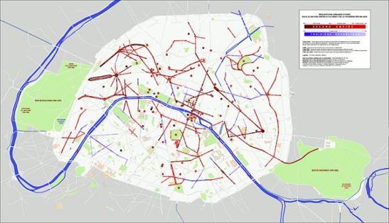
Le Foyer des Arts
Napoléon III souhaite doter Paris d’un opéra digne du régime. L’édifice devra accueillir des spectacles lyriques et chorégraphiques, mais aussi permettre à la cour d’y vivre aisément ses mondanités. L’Empereur lance un concours; 171 architectes présentent leur projet.
C’est Charles Garnier (1825-1898), jeune Prix de Rome, qui remporte l'épreuve.
Les travaux , commencés en 1860, sous la direction du préfet de la Seine, le Baron Haussmann, sont interrompus par trois graves événements :
- la guerre de 1870
- la chute du régime impérial
- la Commune
L’inauguration du “Palais Garnier” a lieu le 5 janvier 1875, deux ans après la mort de Napoléon III.
Activité français /histoire + tice
Précisez ce qu’est un Prix de Rome (voir synopsis Carpeaux/Rodin)
Observez le plan de Paris avant et après les travaux dirigés par Haussmann
et indiquez les transformations : destructions et constructions.
Illustrez les événements dramatiques cités.

Slide 3
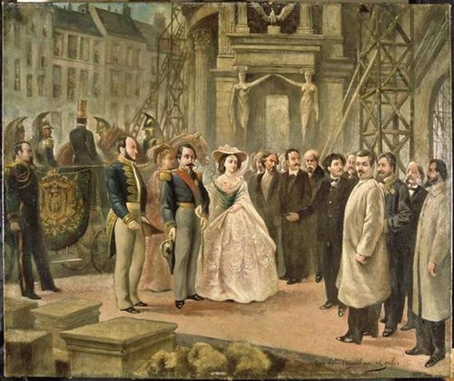
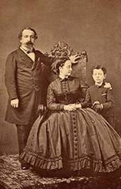
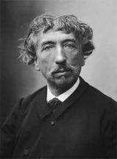
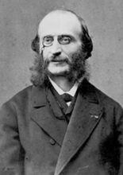
Napoléon III et l’Impératrice visitant les travaux de l’Opéra
Ce portait collectif d’Edmond Gilis représente Napoléon III, Eugénie de Montijo, le Baron Haussmann, Charles Garnier, Jacques Offenbach et d’autres personnages devant l’opéra en construction : échelles et échafaudages évoquent l’activité déployée pour réaliser le programme iconographique de la façade. Garnier puise dans un répertoire mythologique, mais aussi contemporain : colonnes, frontons, cariatides, portraits, bustes, hauts-reliefs, rondes bosses, côtoient l’aigle impérial. À proximité, une voiture, gardée par des cavaliers en uniforme, attend ses augustes passagers. Ce détail n’est pas sans importance , car l’architecte a prévu pour l’Empereur un accès direct à la rotonde menant à sa loge, au moyen d’une double rampe carrossable, et ce, afin de réduire au maximum les risques d’attentat. Pour pallier cette même menace, le baron Haussmann a largement ouvert l’avenue qui, des Tuileries, mène à l’opéra.
Identifiez l’Empereur, l’Impératrice, le préfet, l’architecte, le compositeur…
Que sont les Tuileries à l’époque?
Penchez-vous sur la question des attentats contre le régime.

